Slide 1
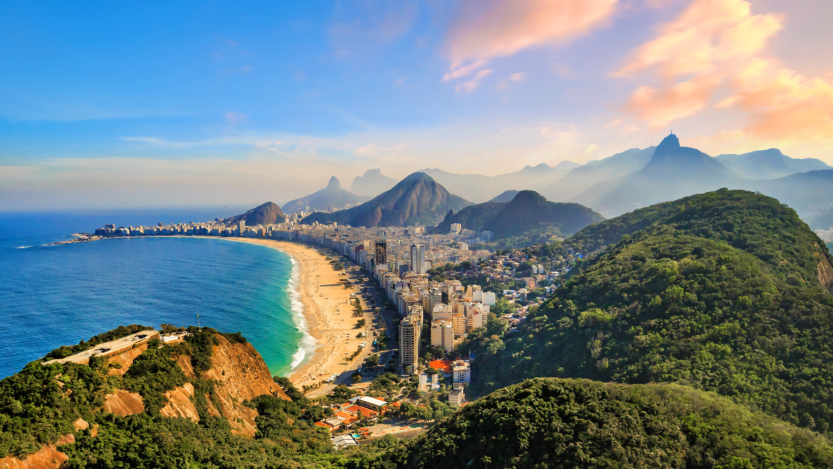
FEDERACYJNA REPUBLIKA BRAZYLII
Agata Zawisza

Slide 2
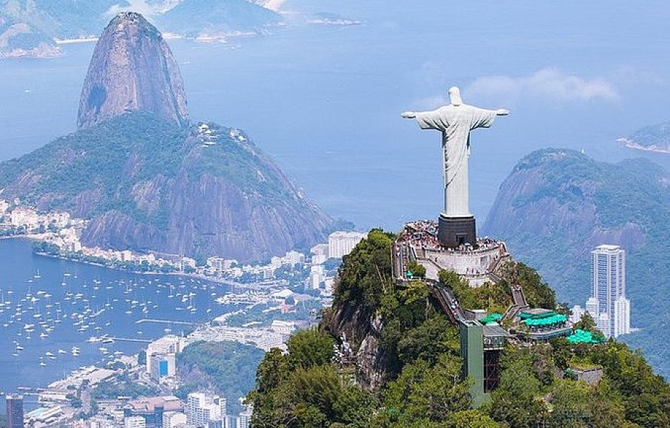
BRAZYLIA
jedno z największych państw świata pod względem powierzchni (8 511 000 km²), obejmujące połowę Ameryki Południowej
rozciąga się wzdłuż wybrzeża atlantyckiego oraz Amazonki
wyżynny charakter kraju
stolicą jest Brasilia
język urzędowy – portugalski
waluta - real brazylijski (BRL)

Slide 3
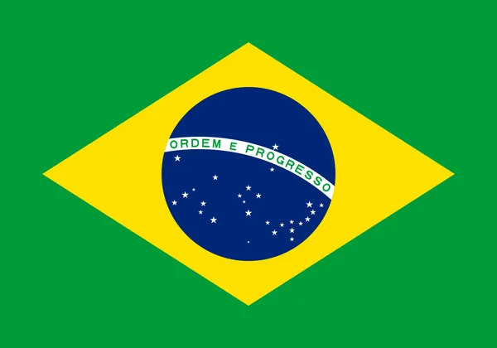
FLAGA BRAZYLII
zielony i żółty – bogactwa kraju (lasy równikowe i złoto)
niebieska kula wraz z gwiazdami - odzwierciedla niebo nad Rio de Janeiro rankiem 15 listopada 1889 roku (dzień, w którym Brazylia została ogłoszona republiką)
napis – „Ordem e Progresso” oznacza „Ład i Postęp”

Slide 4
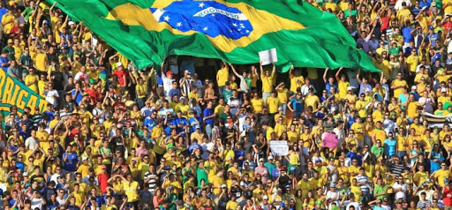
LUDNOSC
ponad 200 mln
na południu – ludność pochodzenia europejskiego (Portugalczycy, Włosi, Niemcy, Polacy)
na wschodzie – Mulaci
na północnym zachodzie – Indianie
kraj z największą liczbą katolików

Slide 5
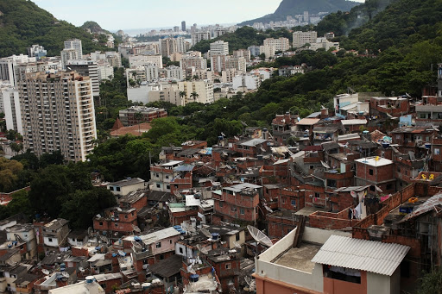
KONTRASTY SPOLECZNE
BIEDNI
BOGACI
6% ludności Brazylii, czyli około 12 mln ludzi
Zamieszkują fawele, czyli biedne dzielnice tworzące się wokół centrów miast
W Rio de Janeiro mieszkają za statuą Chrystusa Zbawiciela
1% mieszkańców stanowią milionerzy, czyli około 2 mln ludzi
Zamieszkują luksusowe zamknięte osiedla
W Rio de Janeiro mieszkają przed statuą Chrystusa Zbawiciela

Slide 6
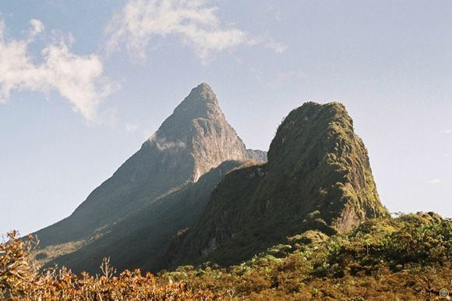
PICO DA NEBLINA
najwyższy szczyt zarówno Wyżyny Gujańskiej jak i Brazylii
położony na granicy między Brazylią a Wenezuelą
wznosi się na wysokość 2994 m n.p.m.

Slide 7
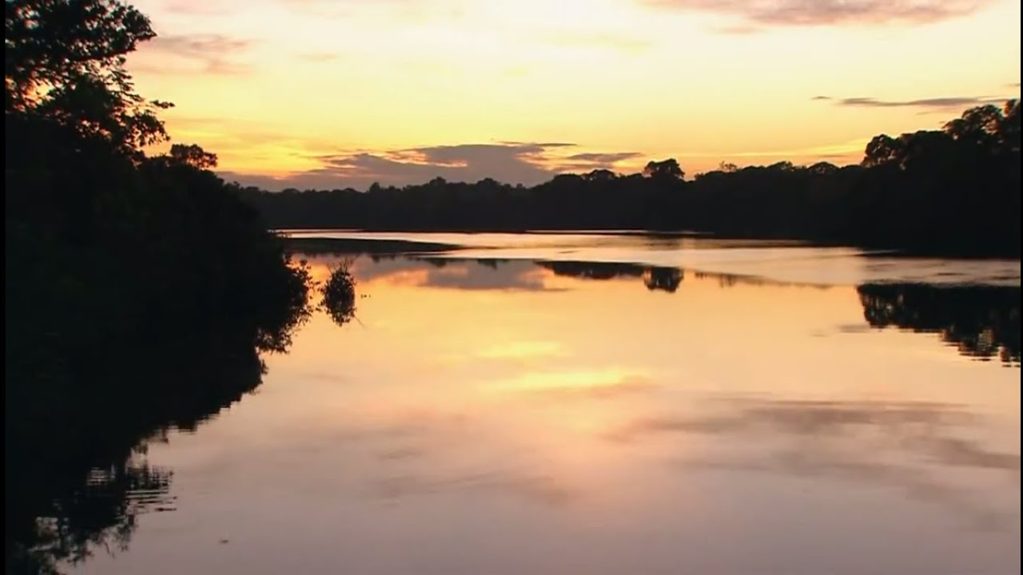
WODY
cały obszar Brazylii leży w zlewisku Oceanu Atlantyckiego
sieć rzeczna jest dobrze rozwinięta i zasobna w wodę
Amazonka jest drugą rzeką na świecie pod względem długości (6520km). Wypływa z peruwiańskich Andów w kierunku wschodnim. Największymi dopływami po stronie południowej są: Madeira i Tapajós, a po północnej: Rio Negro i Japurá. Rzeka ta cechuje się dużymi wahaniami wodostanów

Slide 8
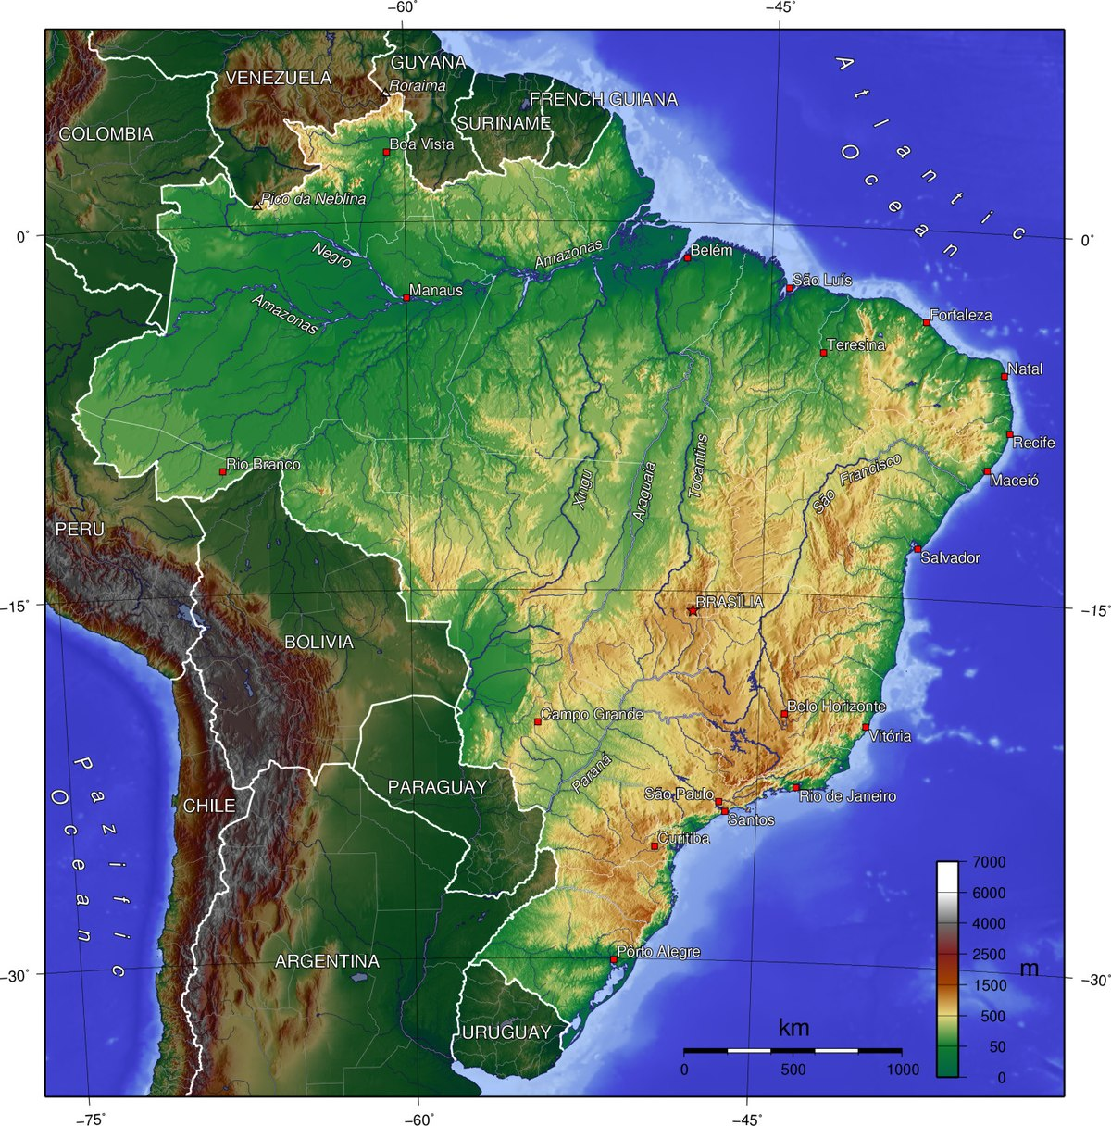
KLIMAT
leży w strefach klimatu równikowego (90% powierzchni kraju) oraz zwrotnikowego wilgotnego
średnia roczna temperatura powietrza wynosi 24°C
działanie mas gorącego powietrza jest łagodzone przez napływ morskiego powietrza znad Atlantyku

Slide 9
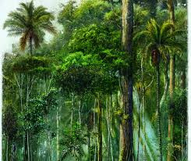
AMAZONIA
GOSPODARCZA EKSPOLOATACJA
FLORA
heliconia
storczyki
drzewo kapokowe (najwyższa roślina Amazonii)
kauczuk
mahoniowce
palisandrowce
surowce naturalne:
- diamenty
- złoto
FAUNA
anakonda
jaguar
piranie

Slide 10
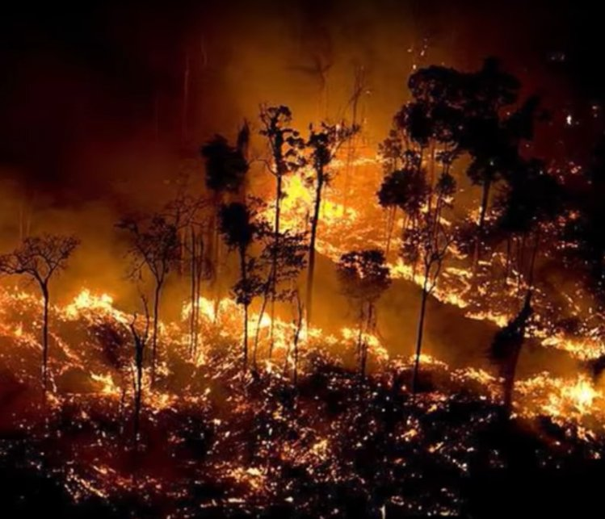
WYLESIANIE AMAZONII
SKUTKI
POMOC DLA LASÓW
wzrost temperatury powietrza
ograniczenie bioróżnorodności
erozja gleb
zaburzenie obiegu wody w atmosferze
Fundacje: Greenpeace, WWF
zachęcanie ludzi do życia w sposób nie szkodzący środowisku
zakładanie parków narodowych w celu ochrony lasów deszczowych

Slide 11
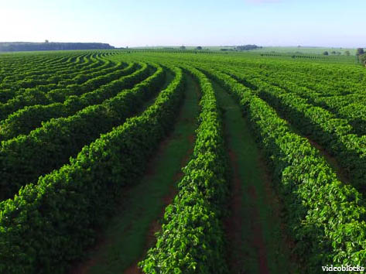
ROLNICTWO
kawa – największa uprawa na świecie
trzcina cukrowa
banany, pomarańcze, ananasy, awokado
ryż
tytoń
pszenica
słonecznik, soja
bawełna
buraki cukrowe

Slide 12
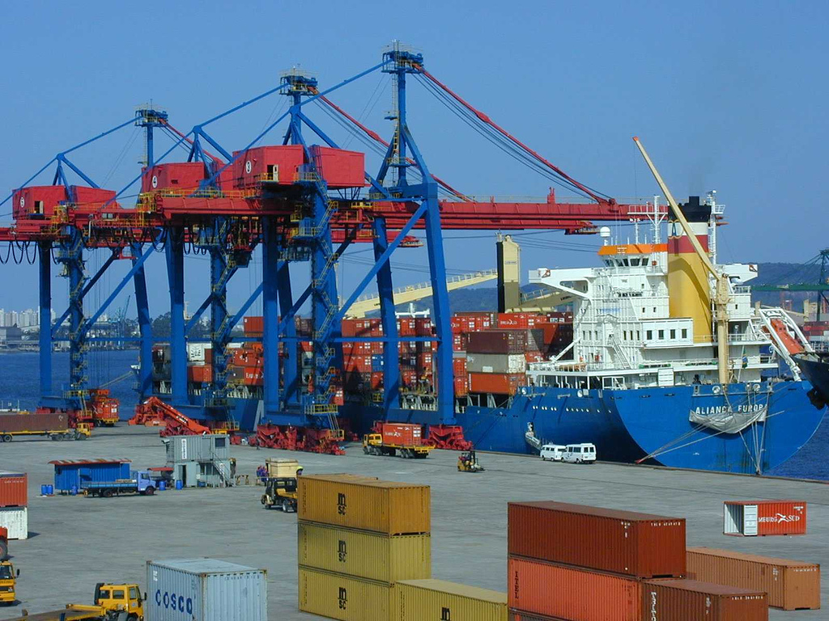
PRZEMYSL
PRZEMYSL WYDOBYWCZY
ENERGETYKA
ropa naftowa
gaz ziemny
rudy żelaza (2. miejsce na świecie)
węgiel kamienny
diamenty, szmaragdy (2. miejsce na świecie), złoto, akwamaryn
największy producent energii z odnawialnych źródeł
Brazylia uzyskuje ponad 85% swojej energii elektrycznej z elektrowni wodnych

Slide 13
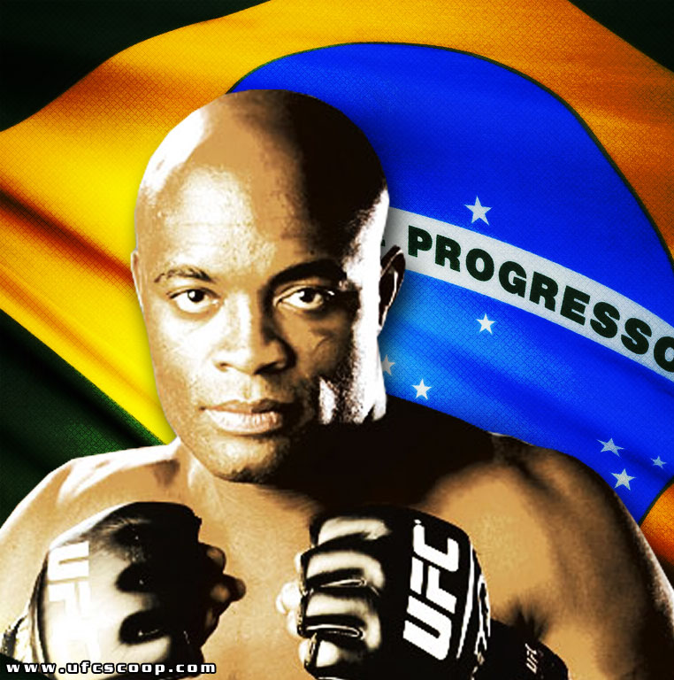
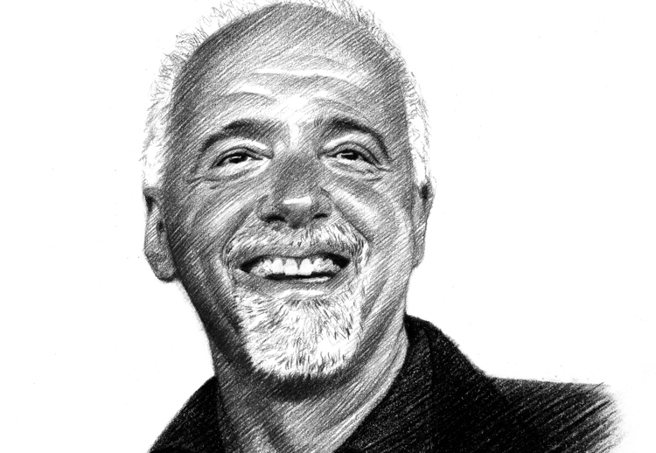
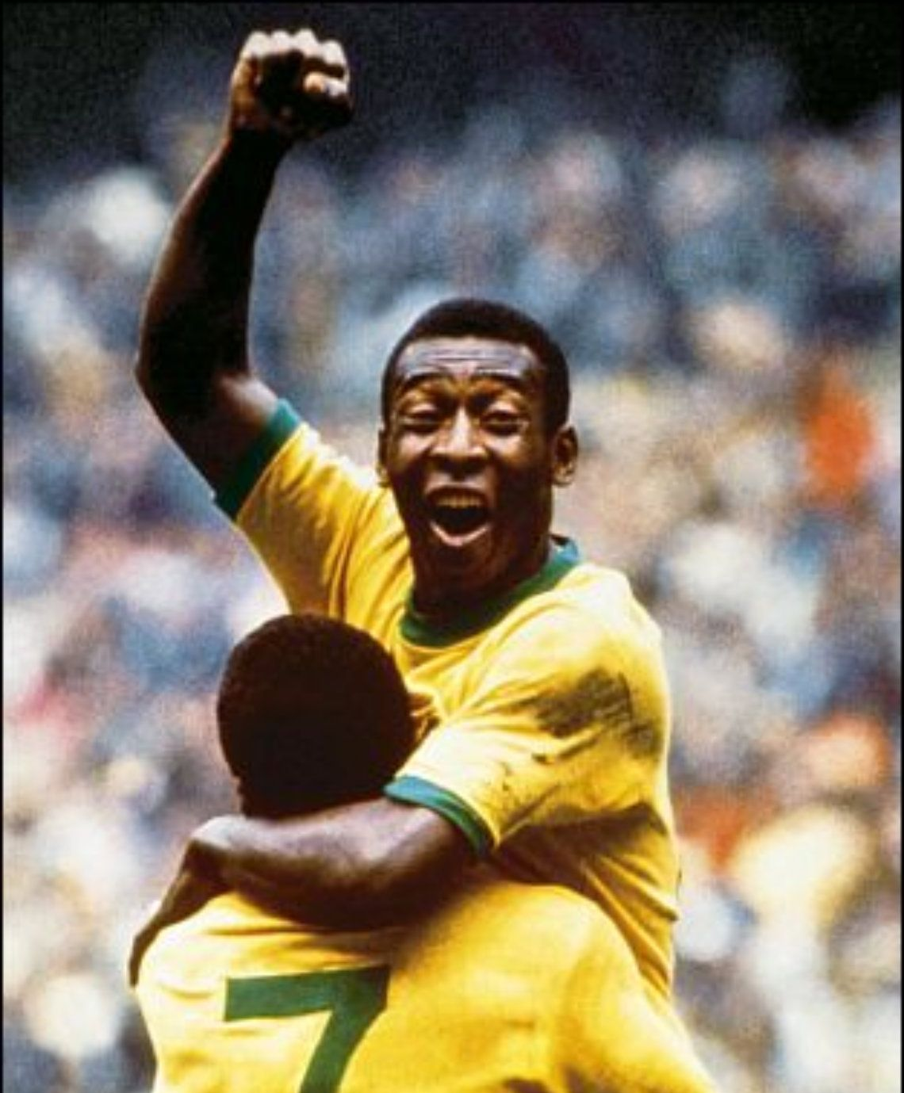
ZNANI BRAZYLIJCZYCY
Anderson Silva „Spider” – zawodnik mieszanych sztuk walki
Paulo Coelho – brazylijski pisarz i poeta
Pelѐ (Edson Arantes do Nascimento) i Neymar (Neymar da Silva Santos Júnior) – najsłynniejsi brazylijscy piłkarze

Slide 14
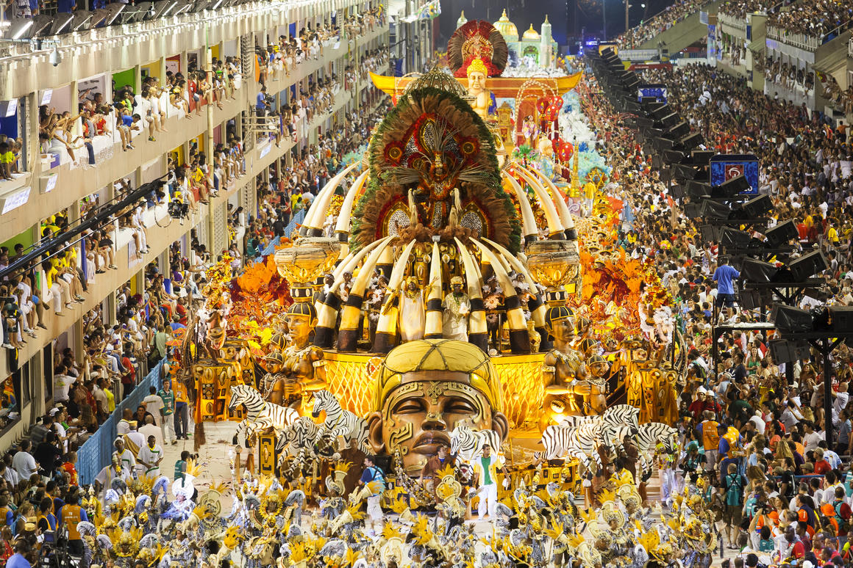
KARNAWAL
największe święto ludowe w Brazylii, obchodzone na cztery dni przed Popielcem
szkoły samby co roku przygotowują się na rywalizację karnawałową, najlepsi prezentują przemarsze przed milionami widzów
podczas karnawału w ulicznych blokach bawią się miliony ludzi. Każdy blok charakteryzuje się zabawną nazwą

Slide 15
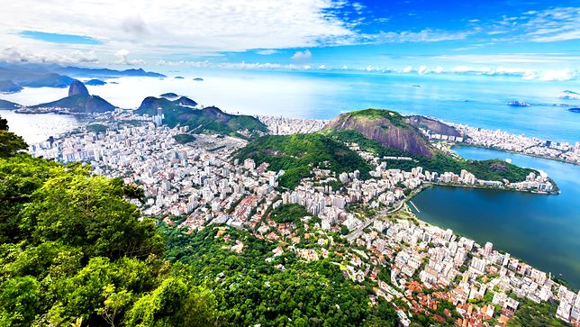
KONIEC

